Slide 1
کتاب تفکر و سواد رسانه ای پایه دهم
هوالعلیم
درس اول
رسانه در گذر زمان

Slide 2
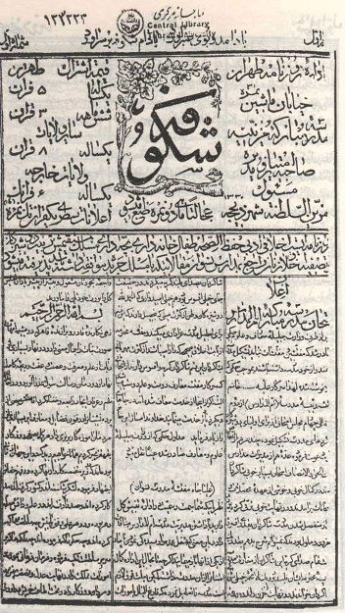
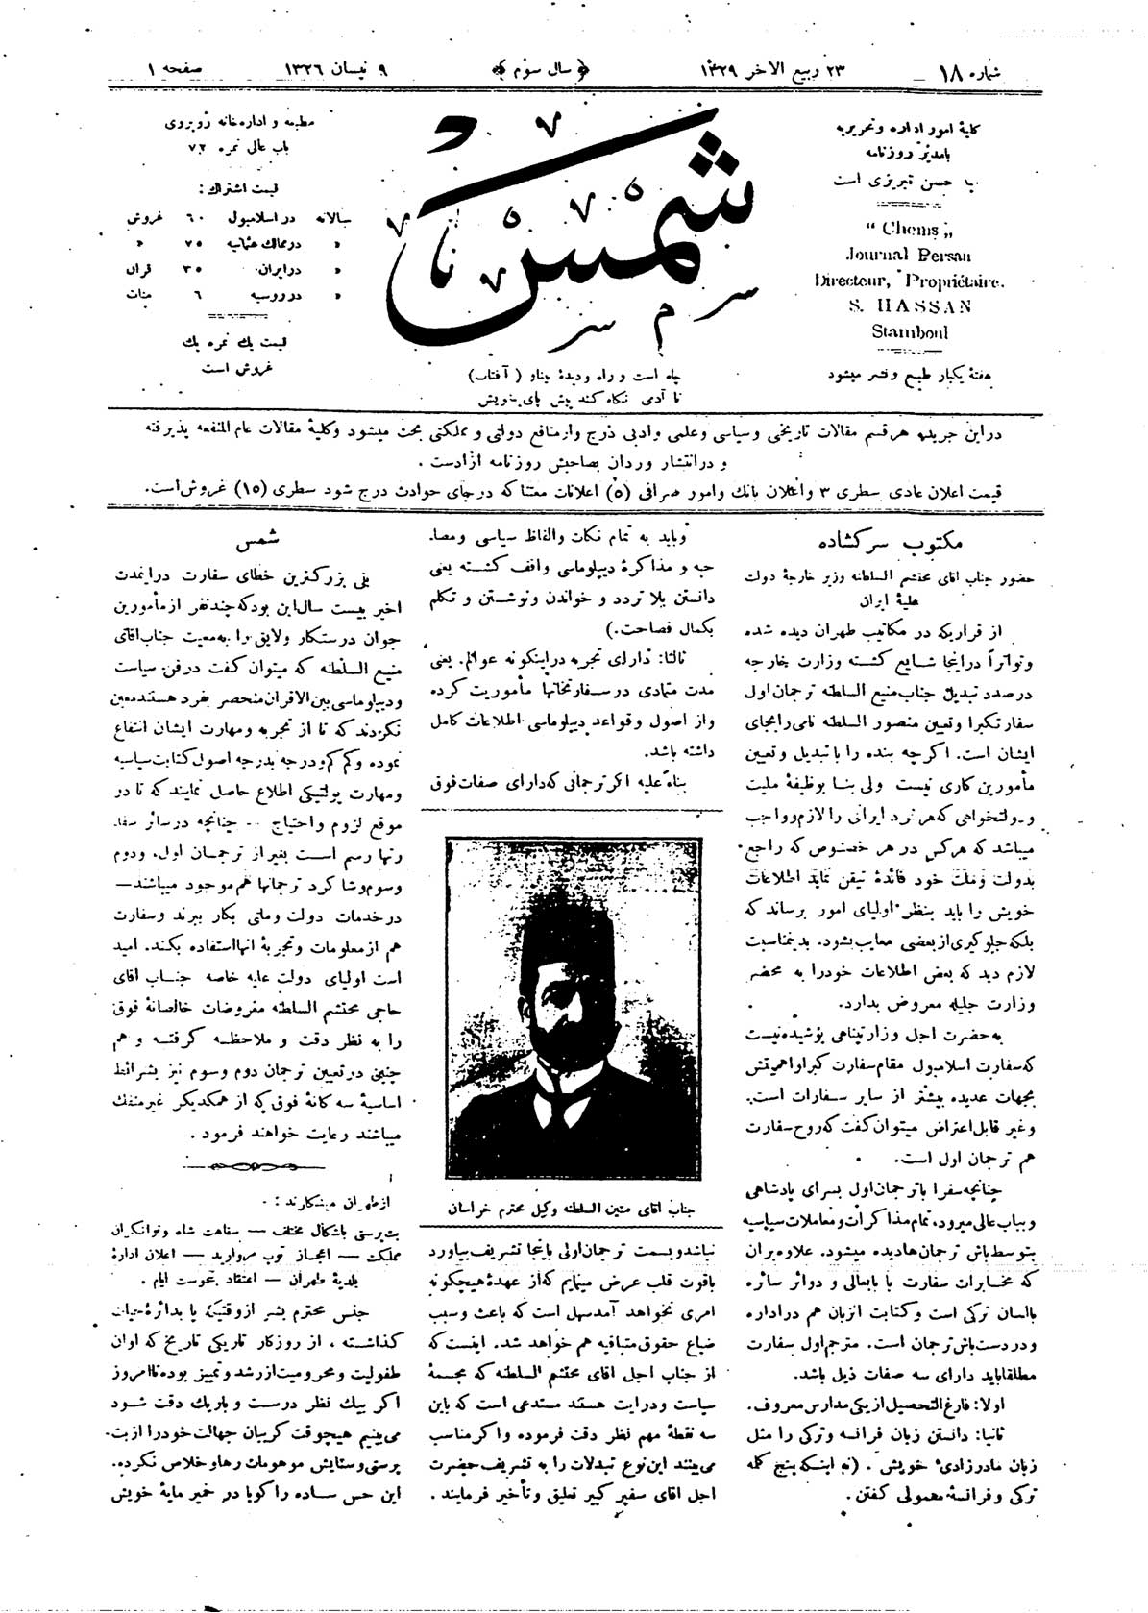
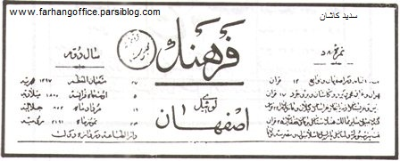
روزنامه و کارکرد خبر، جزء قدیمی ترین رسانه های عصر مدرن محسوب می شوند.

Slide 5
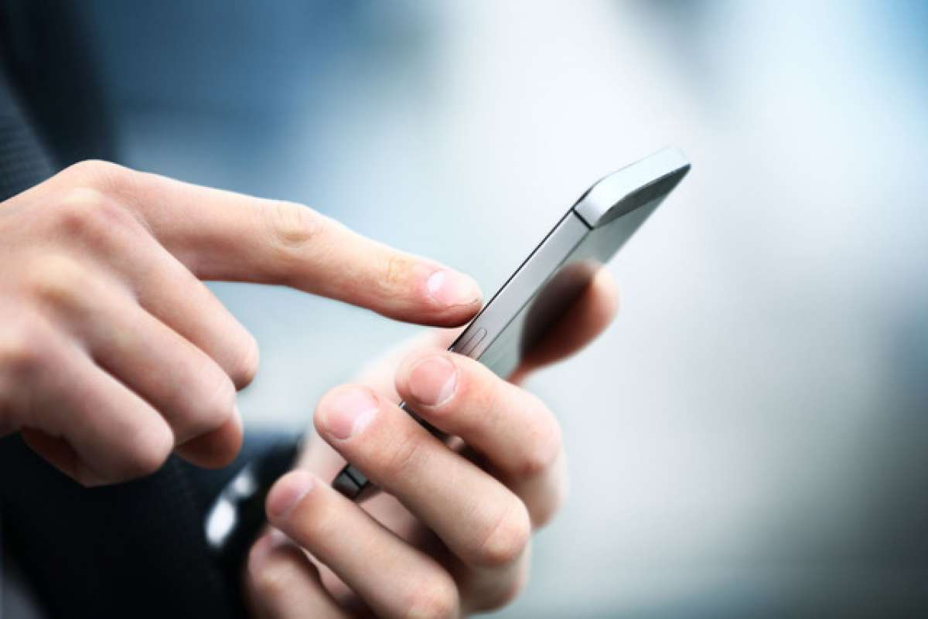
فرض کنید موبایل به دست در خیابان راه می روید و ناگهان یک نفر از شما مجوز استفاده از موبایل بخواهد!
واکنش شما چیست؟

Slide 6
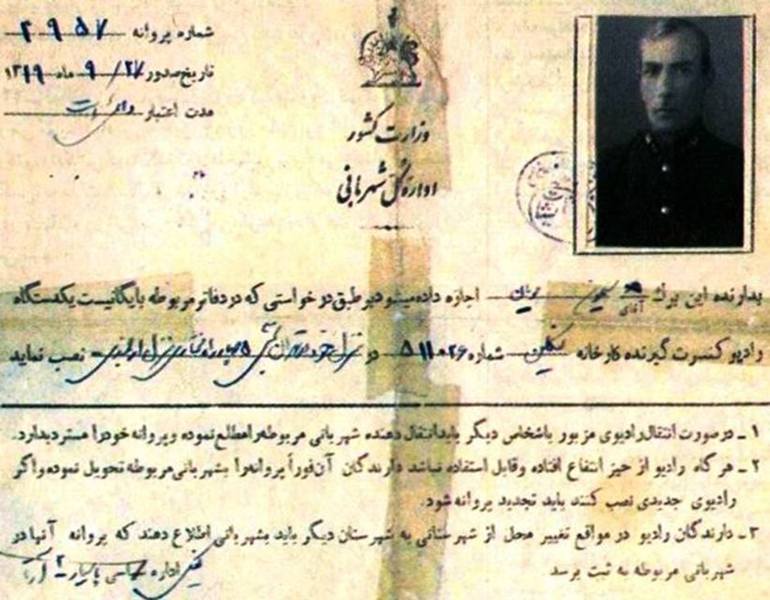
روزگاری در این کشور حتی استفاده از رادیو هم مجوز می خواست.
Notes:
از تصویر این مجوز چه نکاتی در مورد آن زمان دریافت می کنید؟
تفریح و سبک زندگی یک نوجوان هم سن و سال شما در آن زمان چقدر با الان شما تفاوت داشته است؟
فکر می کنید، بیست سال دیگر، افراد هم سن شما، درباره زندگی امروز شما چه چیزهایی خواهند گفت؟ هشتاد سال دیگر؟
به نظر شما آیا رسانه ها سبب بهتر شدن زندگی و احساس خوشبهتی بیشتر در انسان ها می شوند یا نه؟ چرا؟
مهم ترین مسائل خوب یا بدی که رسانه ها پیش روی انسان قرار می دهند، چیست؟

Slide 7
آینده رسانه به کدام سمت می رود؟
Notes:
فیلم «رسانه چیست؟» را تماشا کنید و شما هم به سوالات انتهای فیلم اضافه کنید.
حالا که همه روزنامه نگار، عکاس و فیلمساز شده اند:
چه کسی تصمیم می گیرد چه چیزی واقعیت است چه چیزی خیال؟
داستان شما چیست؟ مخاطب شما چیست؟
از روی رفتارهای رسانه ای تان شما چه کسی هستید و چگونه خود را جلوه می دهید؟
در این فضای رسانه ای به چه کسی می شود اعتماد کرد؟

Slide 8
آینده رسانه به کدام سمت می رود؟
Notes:
به نظر شما با توجه به اوضاع کنونی فناوری، آینده دنیا چگونه خواهد بود؟ پیشرفته ترین رسانه ای که بشر در آینده خواهد ساخت چه می تواند باشد؟ در صفحه بعد یک نمونه آورده شده. شما هم پیش بینی های خود را بنویسید.

Slide 9
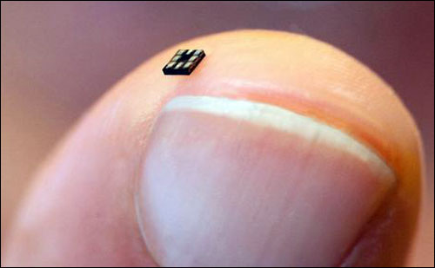
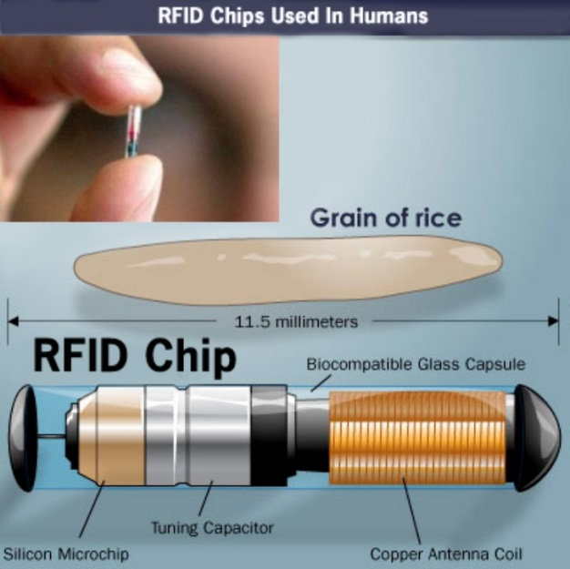
در فناوری آرفید ریز تراشه هایی به شکل برچسب یا کپسول روی یک وسیله و حتی بدن انسان قرار داده می شود. این وسیله دارای یک مدار و یک آنتن بسیار کوچک است و از چند سال قبل مراحل آزمایشی آن آغاز شده است.
امروزه آرفید به طور گسترده در کتابخانه ها، فرودگاه ها، فروشگاه ها و غیره مورد استفاده قرار می گیرد و حتی امکان ذخیره سازی و فرستادن اطلاعات زیستی افراد را هم فراهم ساخته است.
Notes:
شما هم یک پیش بینی خود از آینده رسانه ها را بنویسید؟
مثلا فکر می کنید اینستاگرام و تلگرام تا کی عمر می کنند؟
نسخه بعدی شبکه های اجتماعی چیست و چگونه است؟
موبایلهای آینده چه تغییراتی می کنند؟
بازیهای رایانه ای به کدام سمت حرکت می کنند؟

Slide 10
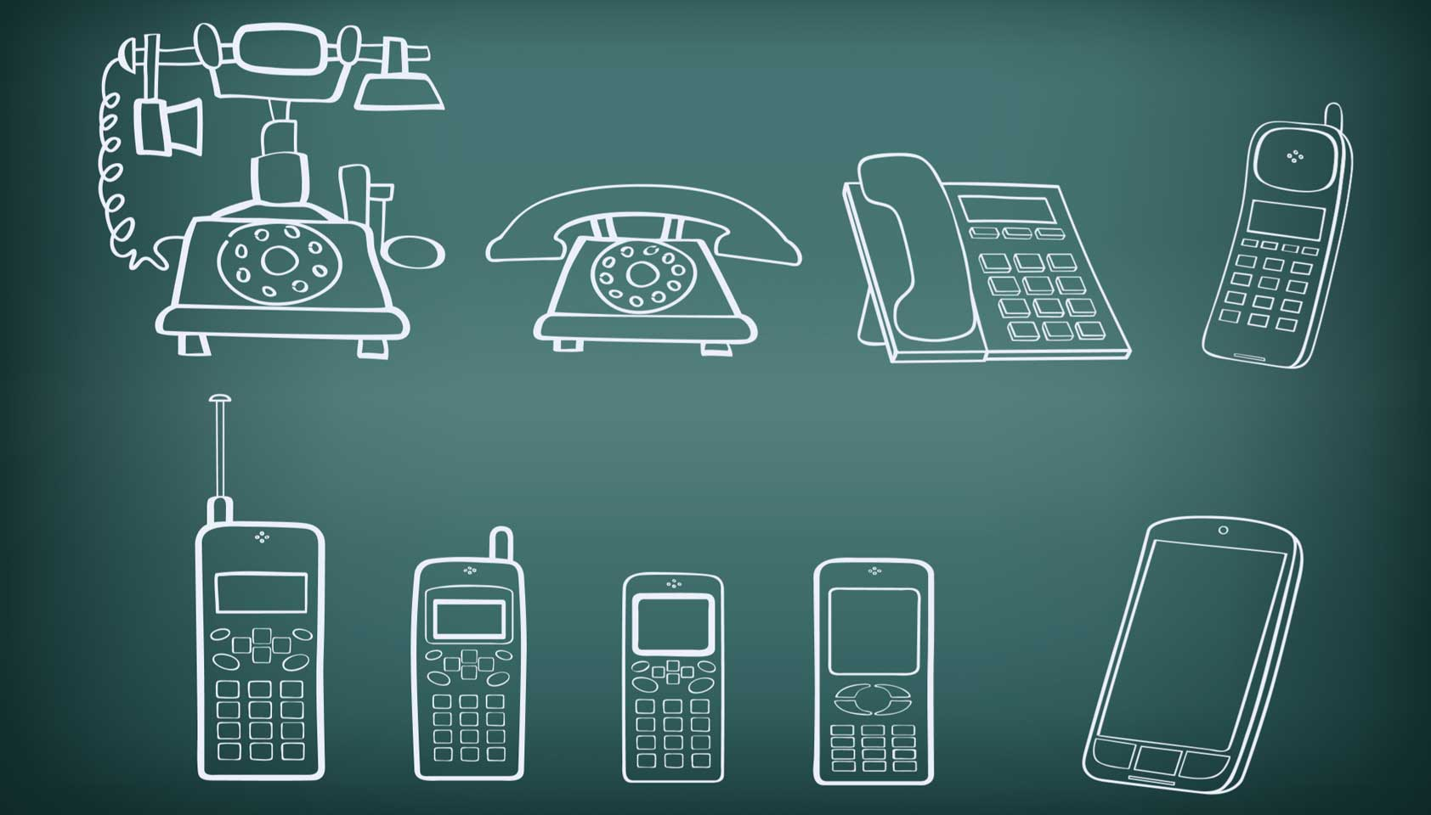
چه کسی فکر می کرد از این ...
یه روز برسیم به این...

Slide 11
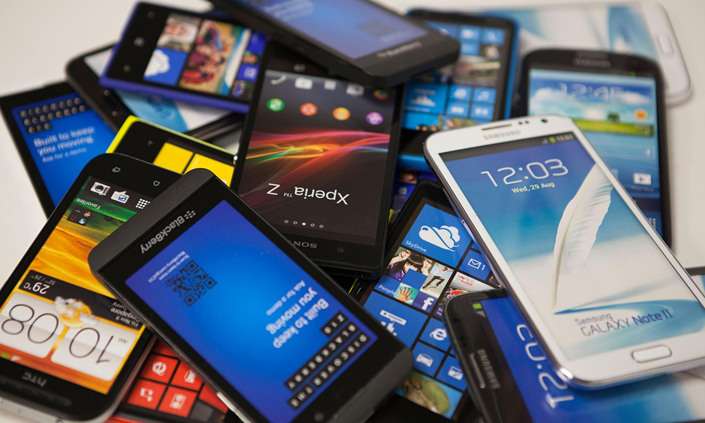
در آینده گوشی های هوشمند به کدام سمت حرکت می کنند؟
آیا در آینده هم کسی به این گوشی ها هوشمند خواهد گفت؟

Slide 12
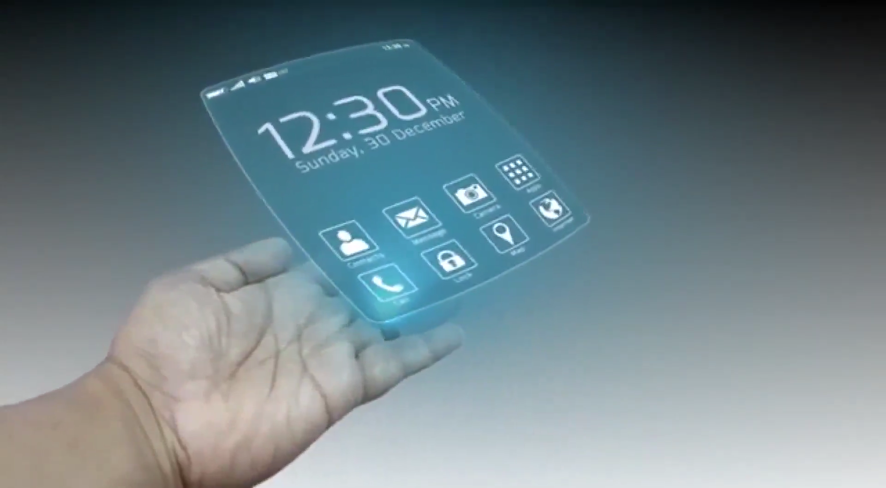
گوشی های حلقه ای!
یک نمونه از موبایلهای آینده را ببینید...
Notes:
فیلم «آینده تلفن همراه» را ببینید و قدری راجع به تحولات محتمل رسانه ها در آینده صحبت کنید.

Slide 13
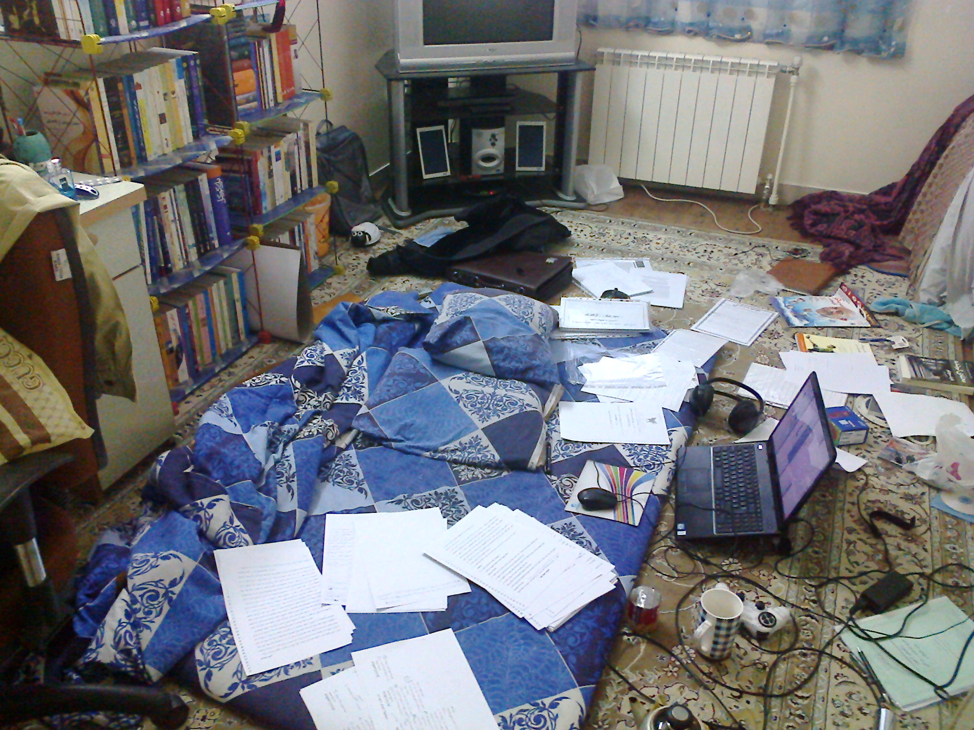
این تصویر برای شما آشناست؟

Slide 14
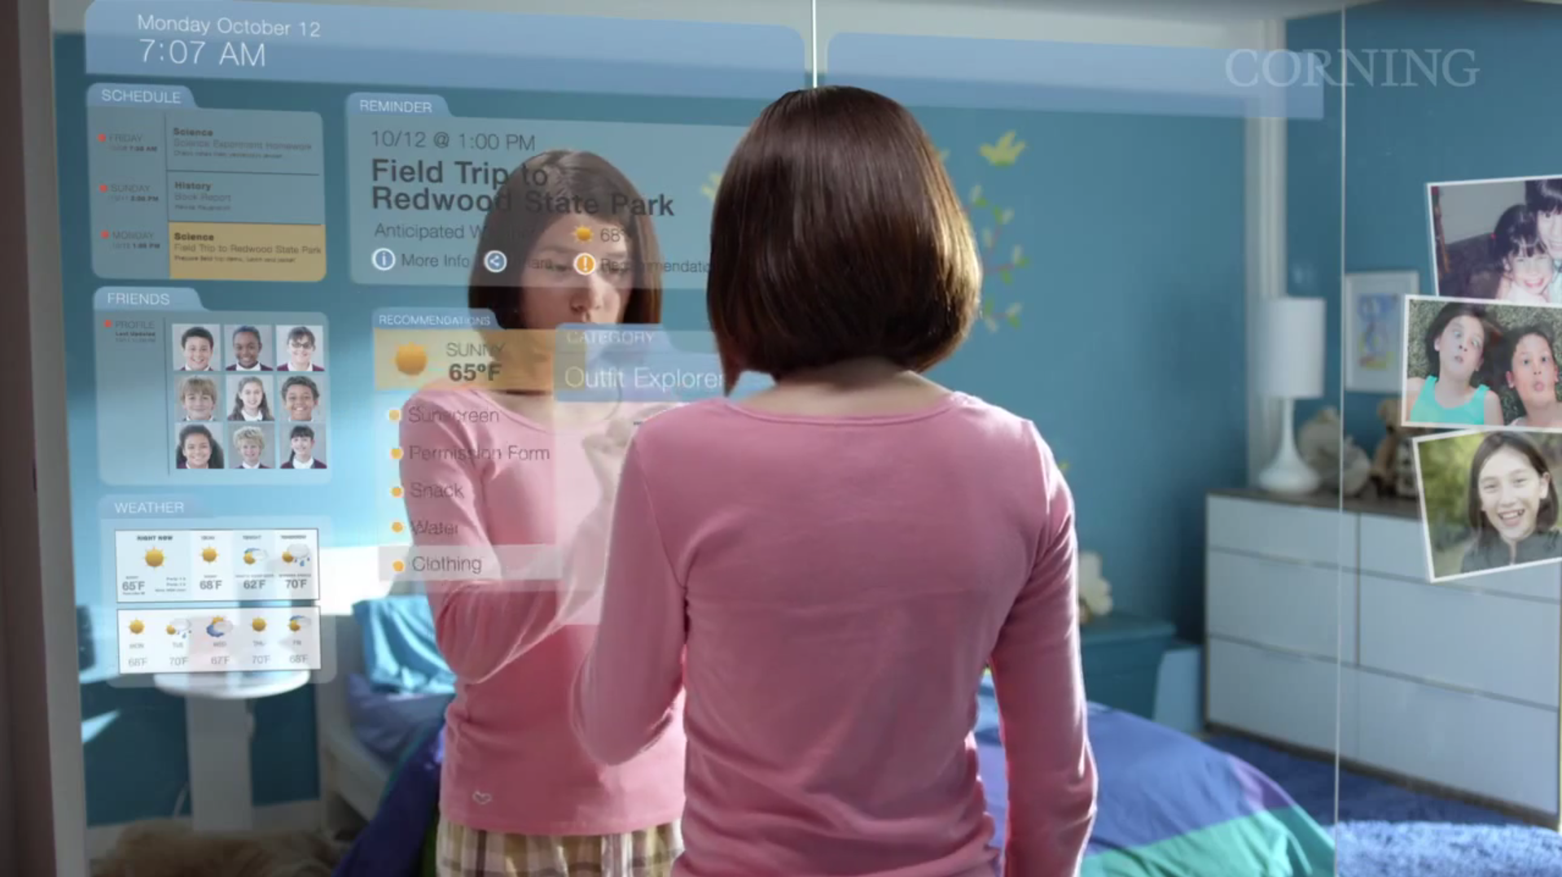
دوست داشتید یک روز که از خوب پا می شوید همه اتاقتان شیشه ای باشد؟
Notes:
فیلم یک روز شیشه ای را ببینید و راجع به این سوالات گفتگو کنید:
نقش و جایگاه شما در آینده چیست؟
آیا همه این پیشرفتهای فناورانه و دنیای رسانه ای می تواند جایگزین ارتباطات میان فردی شود؟
چه ویژگی هایی در ارتباطات انسانی هست که در ارتباطات رسانه ای نیست؟
در آینده که ویژگی های آن توصیف شد، جایگاه انسان نسبت به فناوری و اشیا چیست و کدام یک از آنها دیگری را به خدمت خواهند گرفت؟ آیا جایگاه و سطح تفکر انسان افزایش پیدا خواهد کرد؟ چرا؟
انیشتین، زکریای رازی و بسیاری از بزرگان دیگر، یافته های خود را زمانی ارائه کردند که تعداد بسیار محدودی از فناوری ها و رسانه ها وجود داشت. آیا می توان ادعا کرد که سطح دانش و تفکر این افراد نسبت به آیندگان کمتر بوده است؟ چرا؟

Slide 15
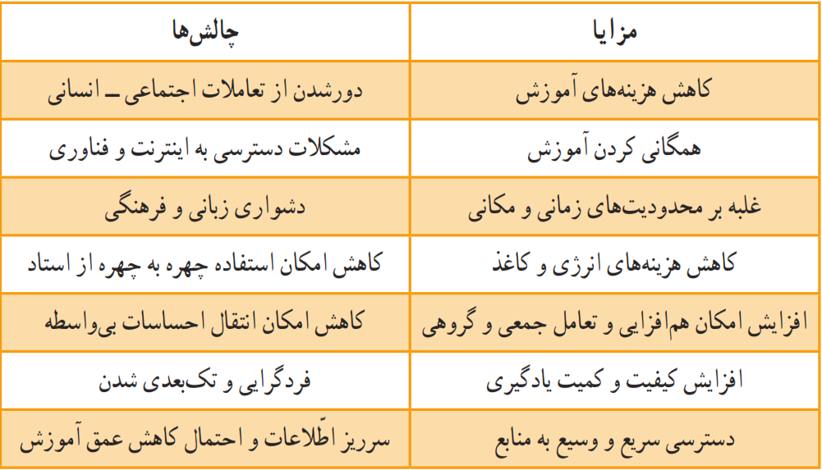
کتاب تفکر و سواد رسانه ای پایه دهم – درس اول
دنیای آینده رسانه چه مزایا و چالشهایی خواهد داشت؟
در منزل جدول زیر را برای خودتان پر کنید:

Slide 16
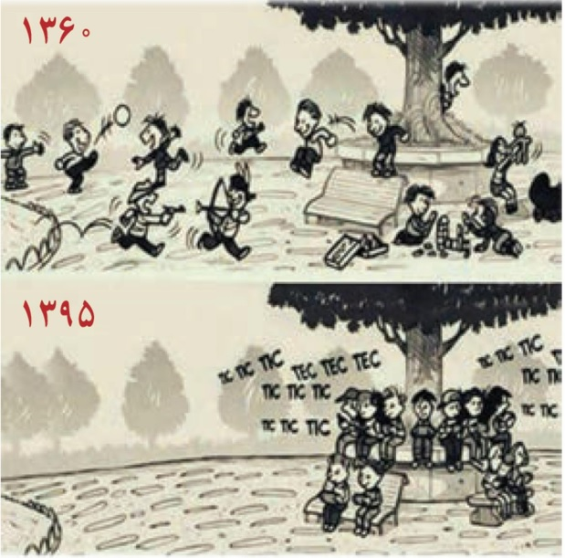
کتاب تفکر و سواد رسانه ای پایه دهم – درس اول
عکس و مکث!
آیا می توانید تصویر 1420 را شما بکشید؟
Notes:
نظرتان در مورد این دو تصویرچیست؟
کدام حالت را می پسندید؟
کدام یک بهتر است؟

Slide 17
پایان درس اول

